Slide 1

Великая Отечественная война в истории моей семьи
Номинация: Эх, путь-дорожка фронтовая!..
Выполнила: Кудакаева Динара Айдаровна, обучающаяся 8 «А» класса МАОУ СОШ № 44
Руководитель: Бахтегузина Нина Романовна, учитель истории и обществознания МАОУ СОШ № 44

Slide 2
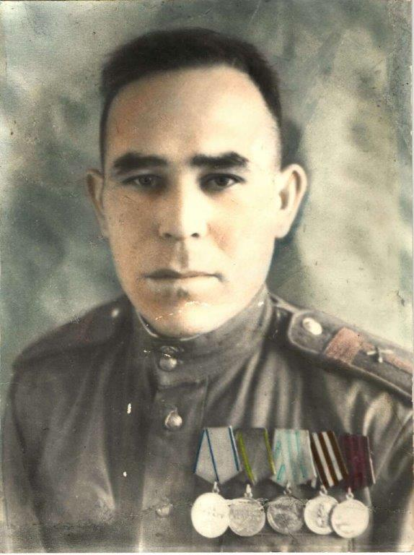
Мой прадед,
Кудакаев Сайфулла Адиатович, родился 10 ноября 1918 году в деревне Мурсяково Кармаскалинского района, БАССР

Slide 3
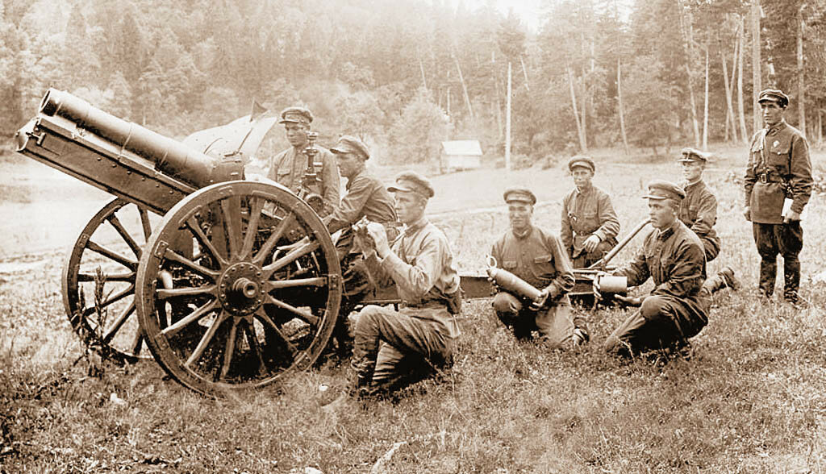
22 сентября 1939 года он был призван в Красную армию Ленинским военкоматом г. Уфы. Службу начал в 544 ГАП г. Новосибирска. В войсковой части он принял присягу 5 января 1940 г. Получил звание старшины подразделения артиллерийского снабжения

Slide 4
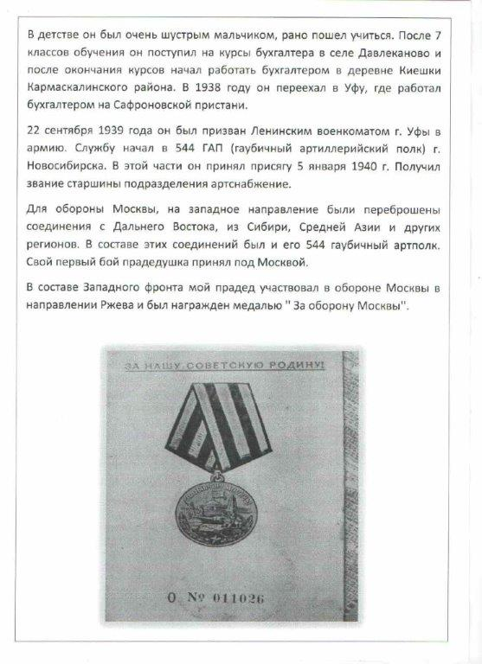
Для обороны Москвы, на западное направление были переброшены некоторые соединения. В составе этих соединений был и его 544 гаубичный артполк. Свой первый бой прадедушка принял под Москвой. В составе Западного фронта мой прадед участвовал в обороне Москвы в направлении Ржева и был награжден медалью « За оборону Москвы»

Slide 5
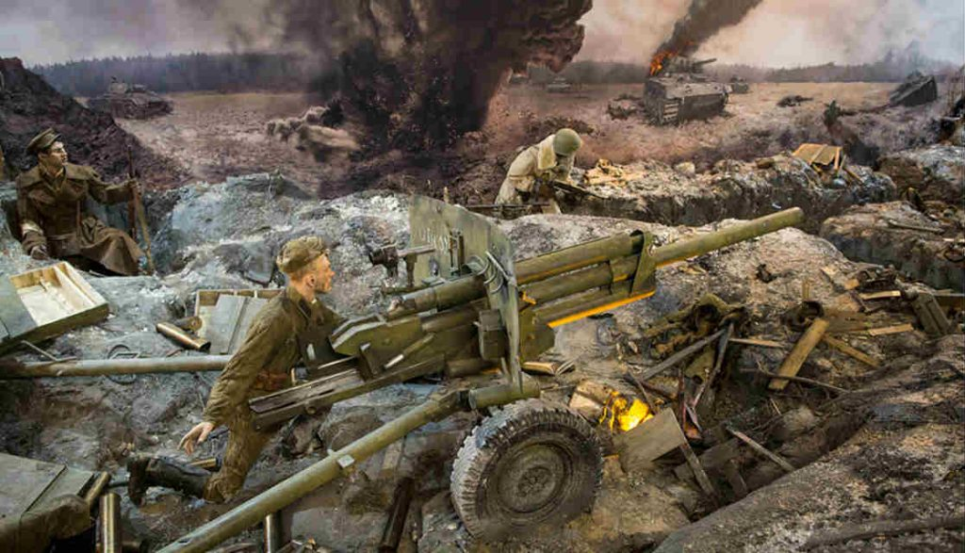
В 1942 году он воевал под Ржевом и попал в окружение. Шли ожесточенные бои, но он вышел из окружения. Сначала попал в состав 117 ГАП, потом был направлен в войска 3-его Белорусского фронта под командованием Черняховского И.Д. В период с 13 по 19 марта войска 3-го Белорусского фронта ликвидировали южнее Кенигсберга наиболее сильную группировку противника и вышли к заливу Флиш-гаф.

Slide 6
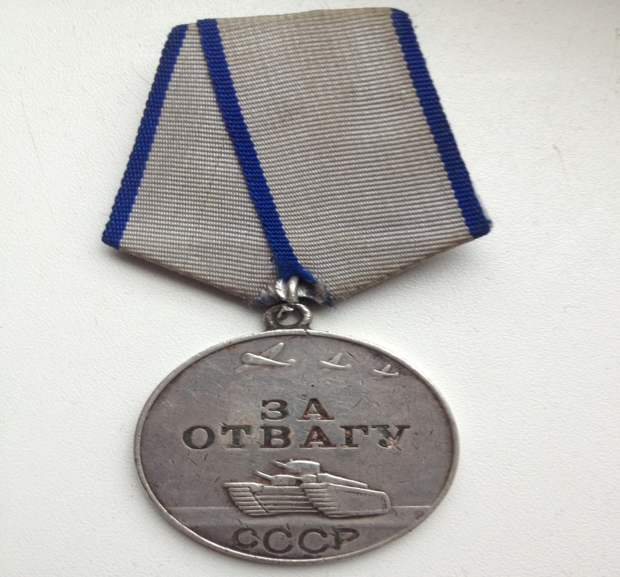
За овладение последним опорным пунктом обороны немцев на Земландском полуострове городом и крепостью Пиллау (Балтийск) Кудакаев Сайфулла Адиатович был награжден медалью «За отвагу»

Slide 7
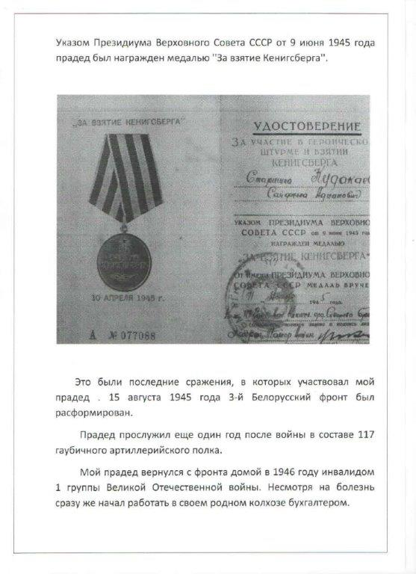
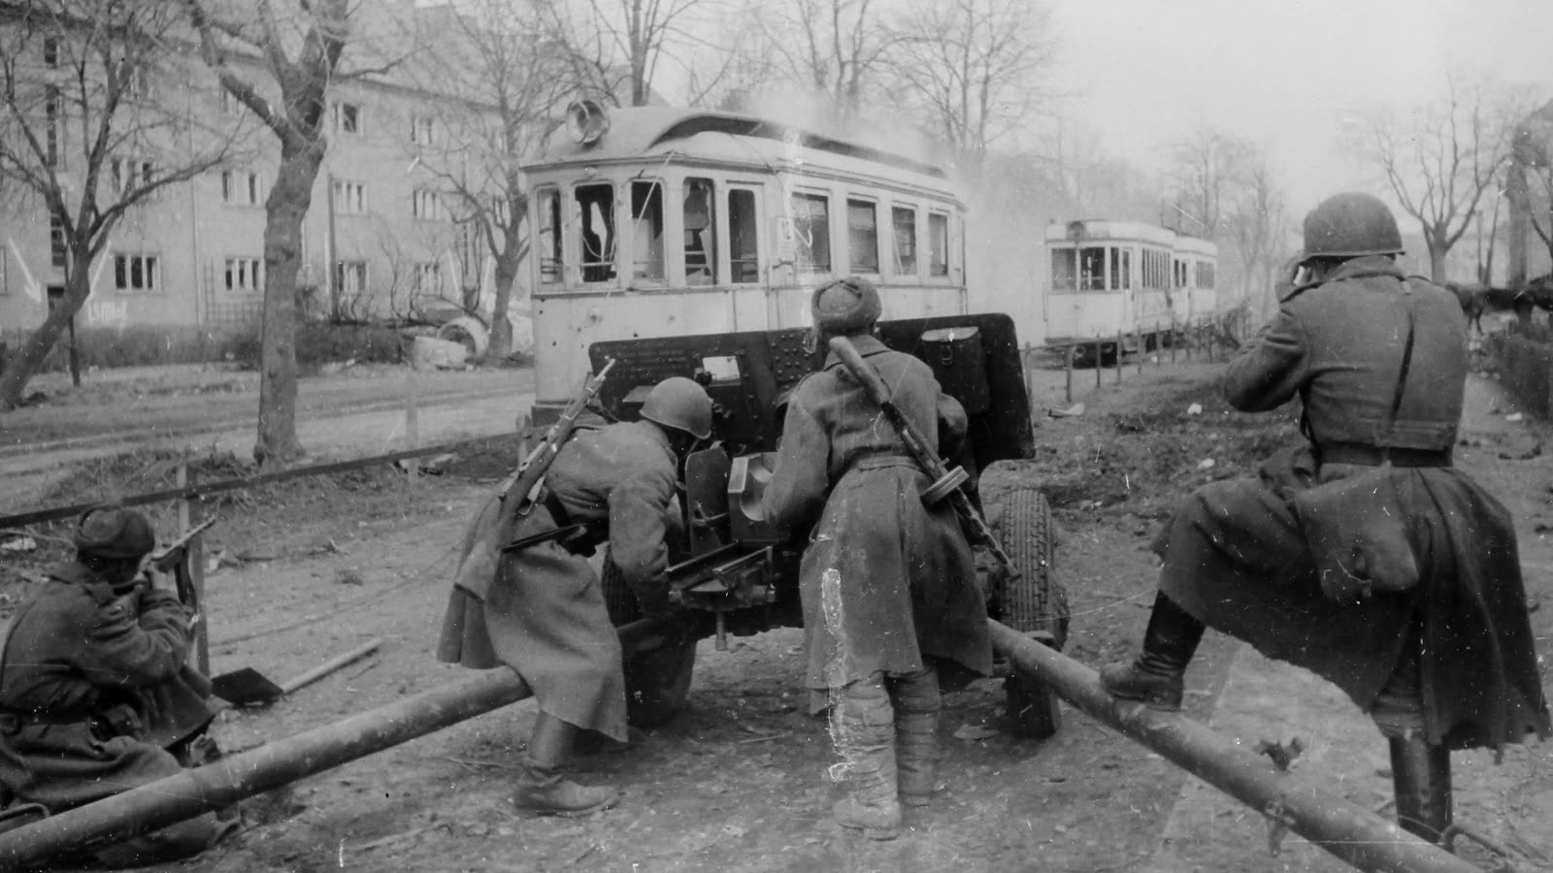
Указом Президиума Верховного Совета СССР от 9 июня 1945 года прадед был награжден медалью « За взятие Кенигсберга». Эти были последние сражения, в которых участвовал мой прадед. 15 августа 1945 года 3-й Белорусский фронт был расформирован . Прадед прослужил еще один гол после войны в составе 117 ГАП.

Slide 8
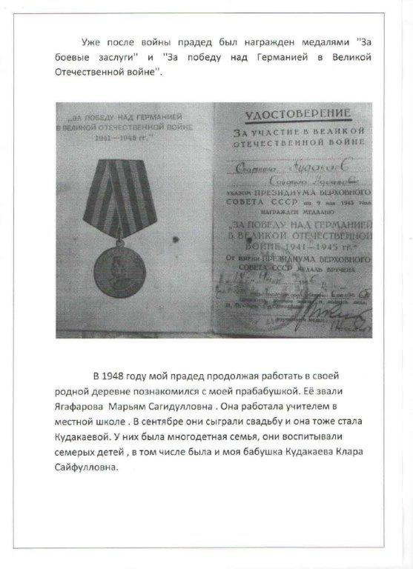

Мой прадед вернулся домой с Великой Отечественной войны в 1946 году инвалидом 1 группы. Уже после войны он был награжден медалями « За боевые заслуги» и «За победу над Германией в Великой Отечественной войне »

Slide 9
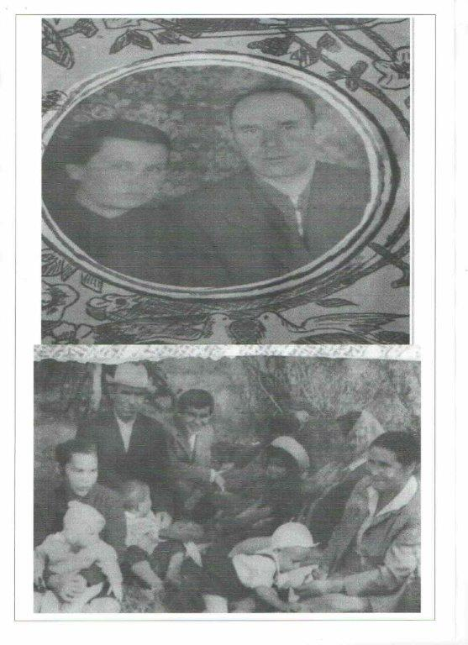
В 1948 году мой прадед, продолжая работать в своей родной деревне, познакомился с моей прабабушкой Ягафаровой Марьям Сагидулловной. Она работала учителем в местной школе. В сентябре они сыграли свадьбу. У них была многодетная семья, они воспитывали семерых детей, в том числе и моего дедушку Кудакаева Айрата Сайфулловича.

Slide 10
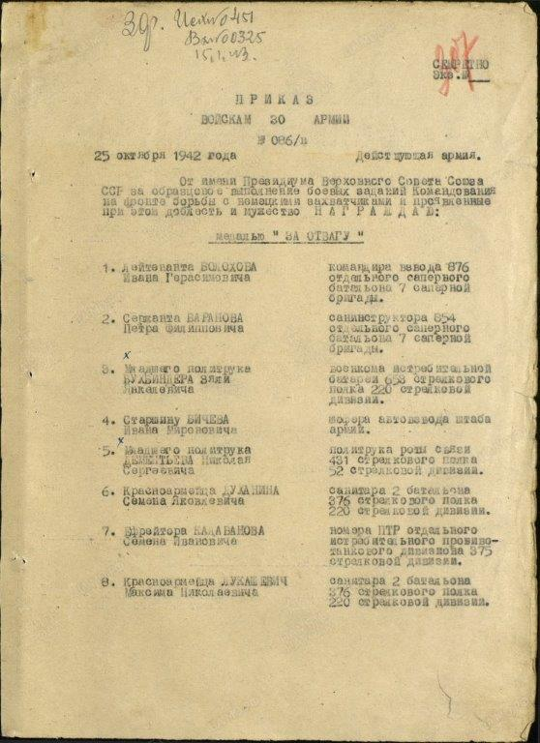
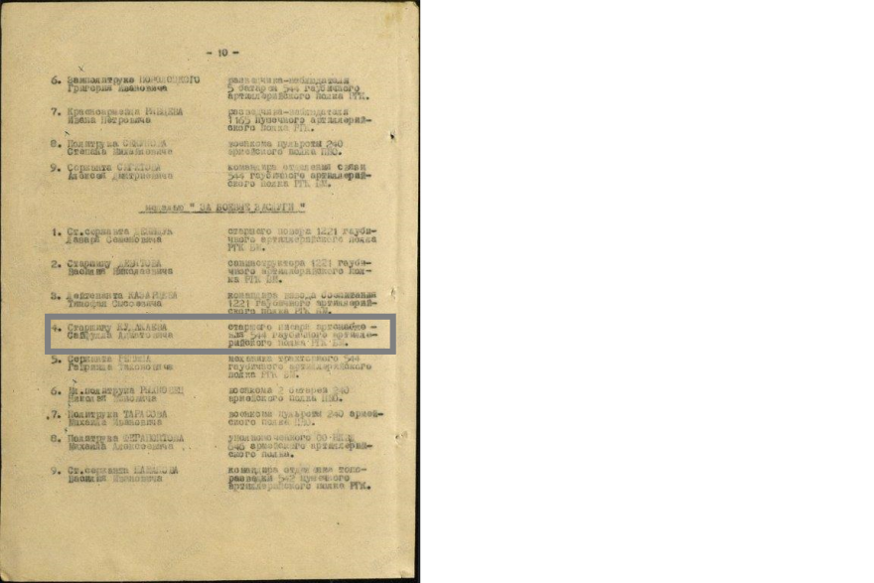

Slide 11
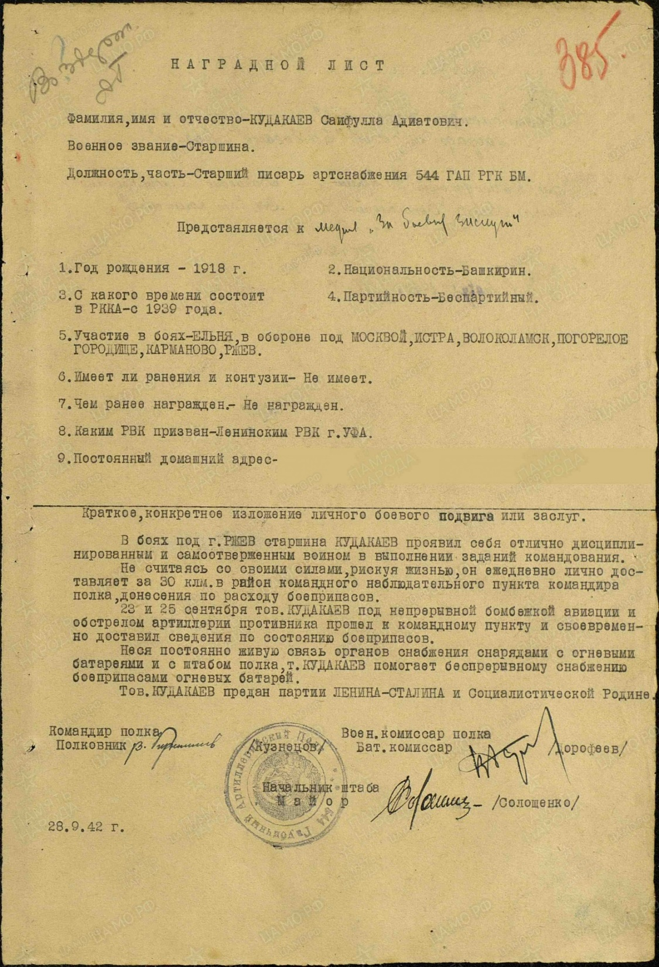
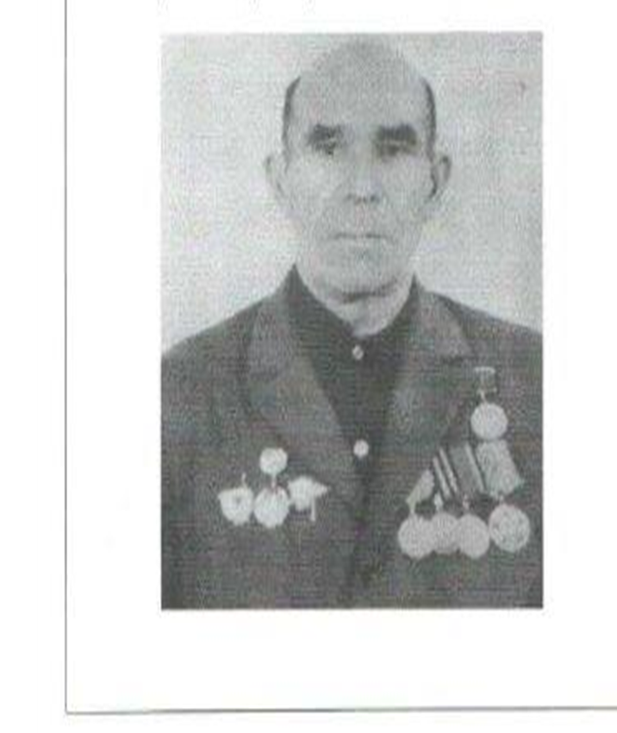

Slide 12

Благодарная память потомков- это то, что действительно ветераны заслужили! Человек жив, пока о нем помнят!..

